Slide 1

Grupp 3 Presentation
Verksamhetsanalys och strategi
2024-2028

Slide 2
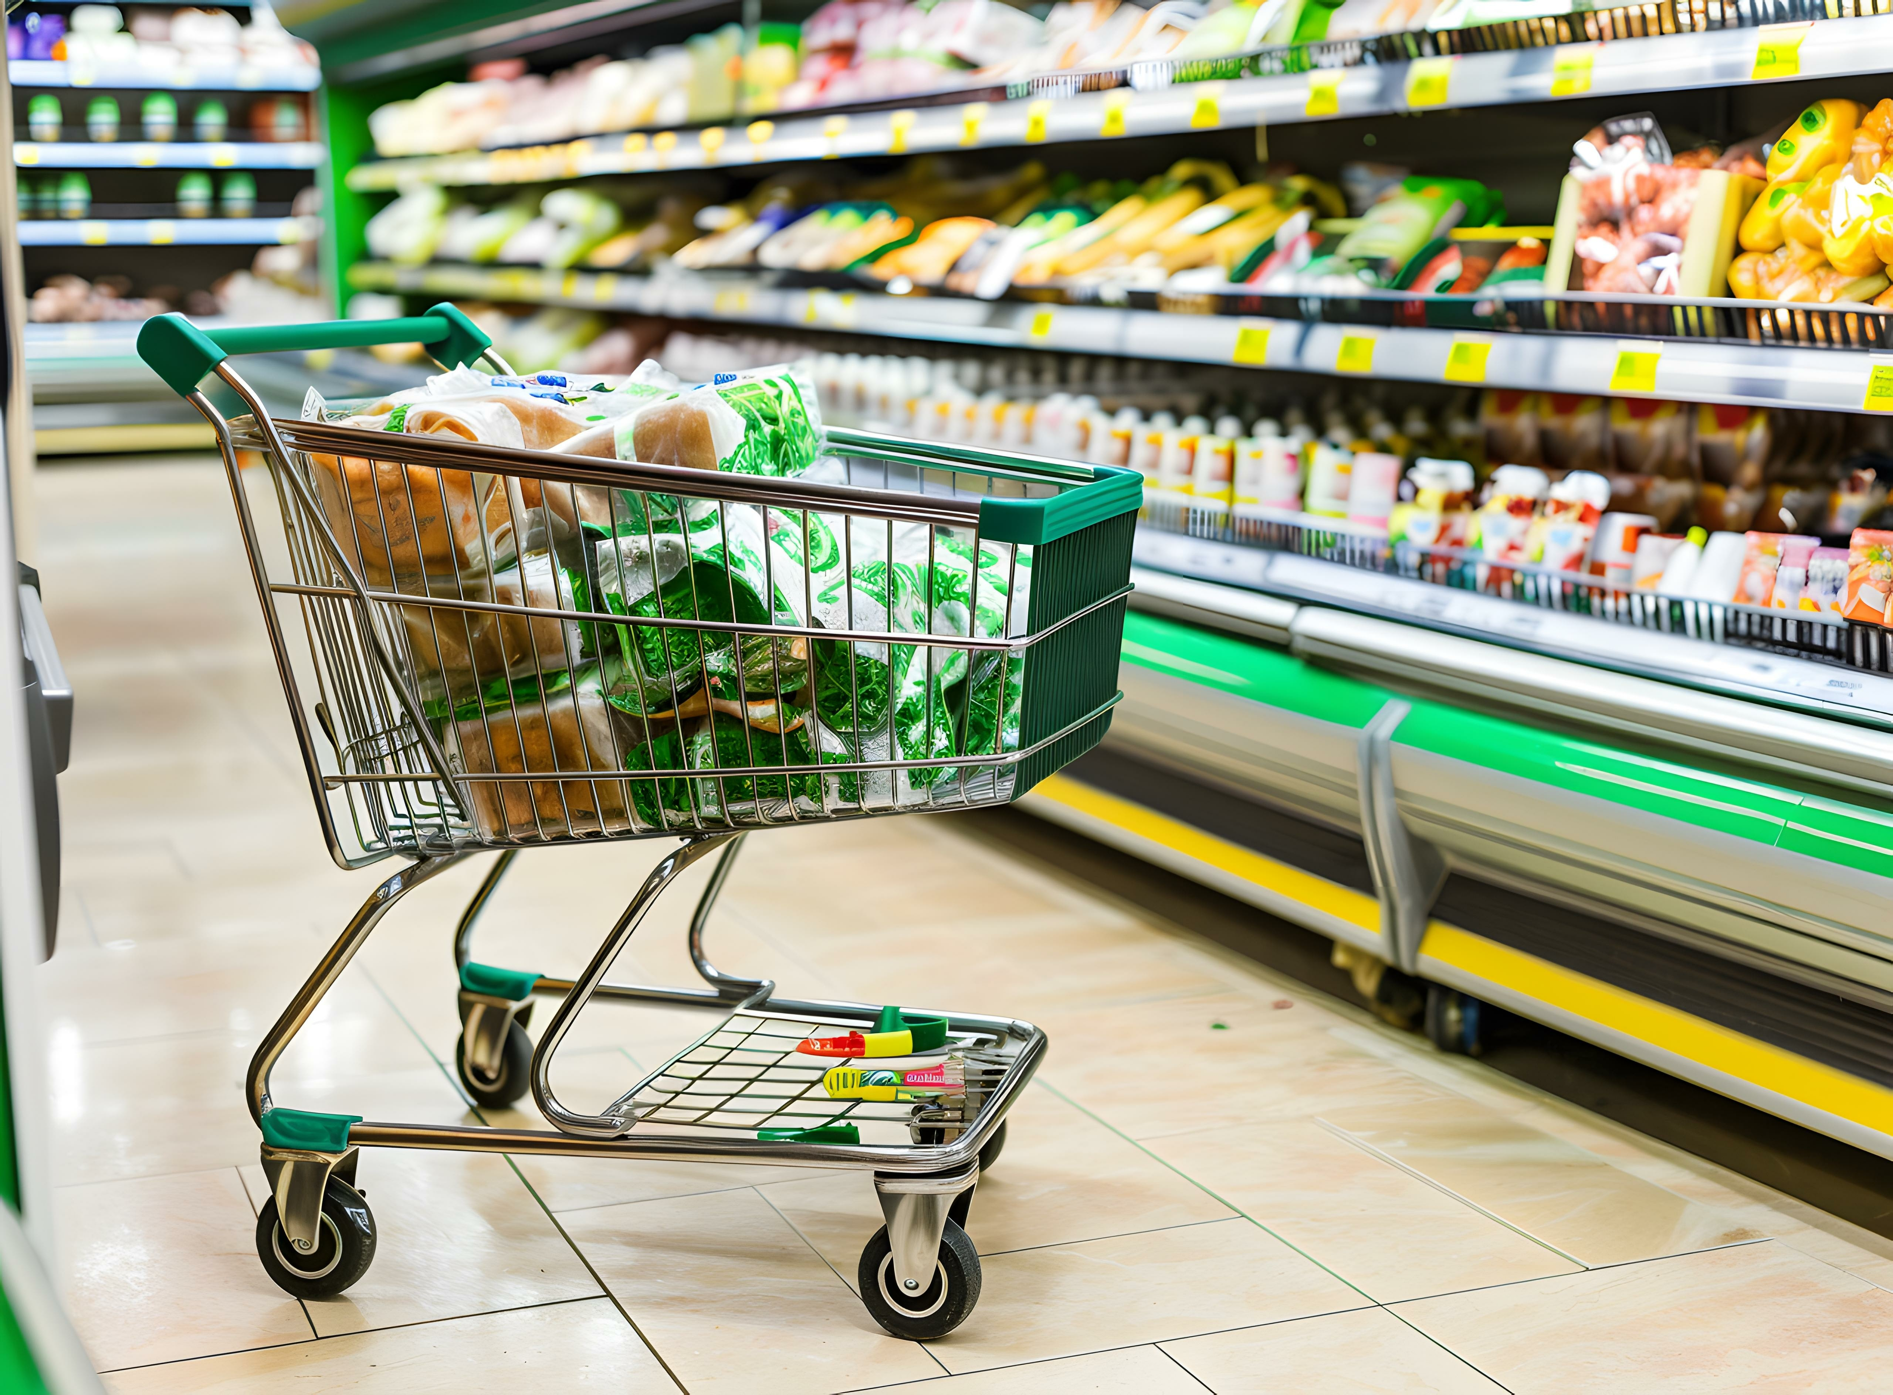
Inledning
Vi har fått i uppdrag att ta fram en strategi för Coop där vi anpassar verksamheten inför stundande avveckling av alkoholmonopolet 1 januari 2026 samt att öka lönsamheten genom verksamhetens alla delar.
Visionen som Coop har är att kunna erbjuda befintliga och nya kunder ett generöst utbud både online och i butik. Att hållbara och ekologiska produkter fortsätter vara kärnan i deras erbjudande. Samt att öka lönsamheten genom hela verksamheten.

Slide 3
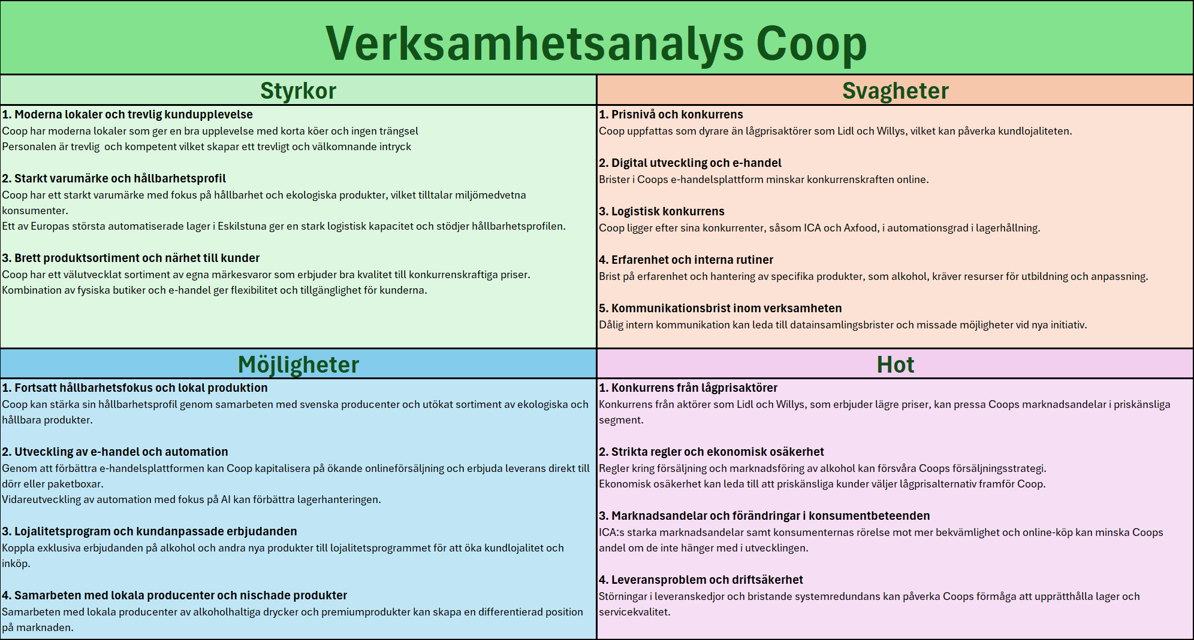
Analys av nuläget

Slide 4
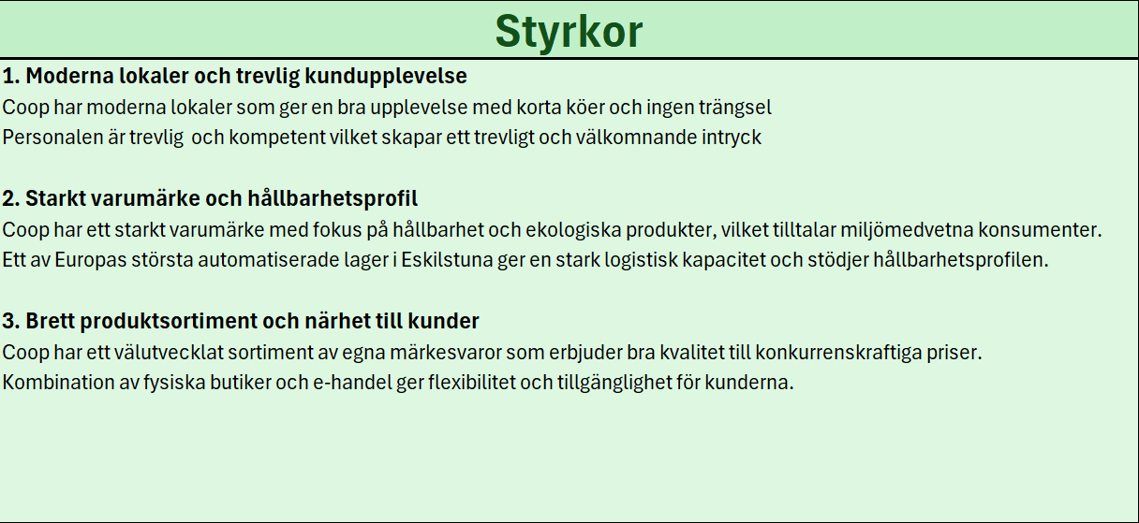

Slide 5
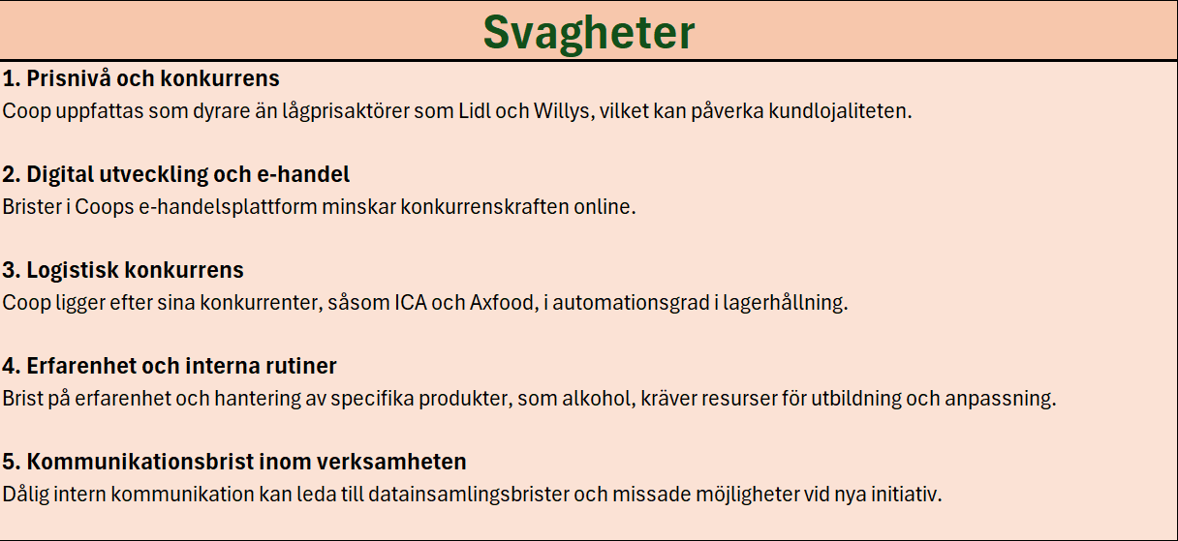

Slide 6
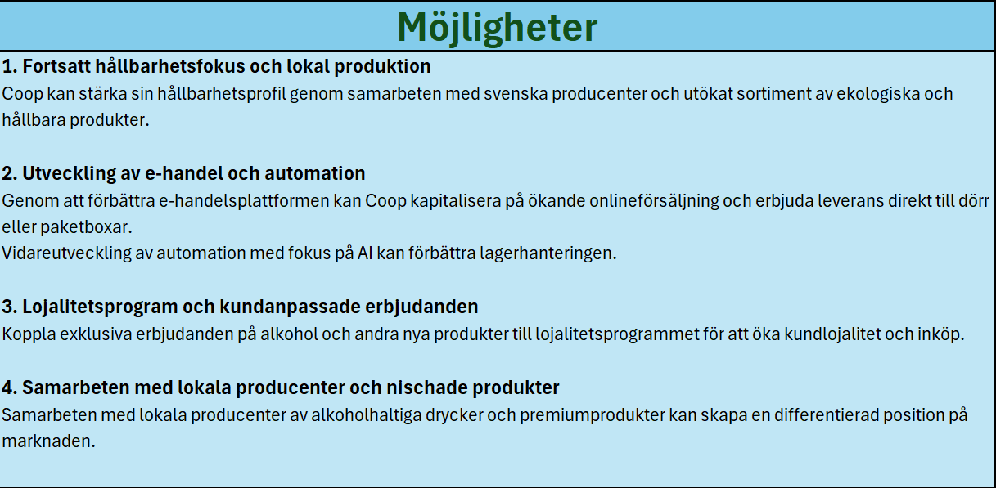

Slide 7
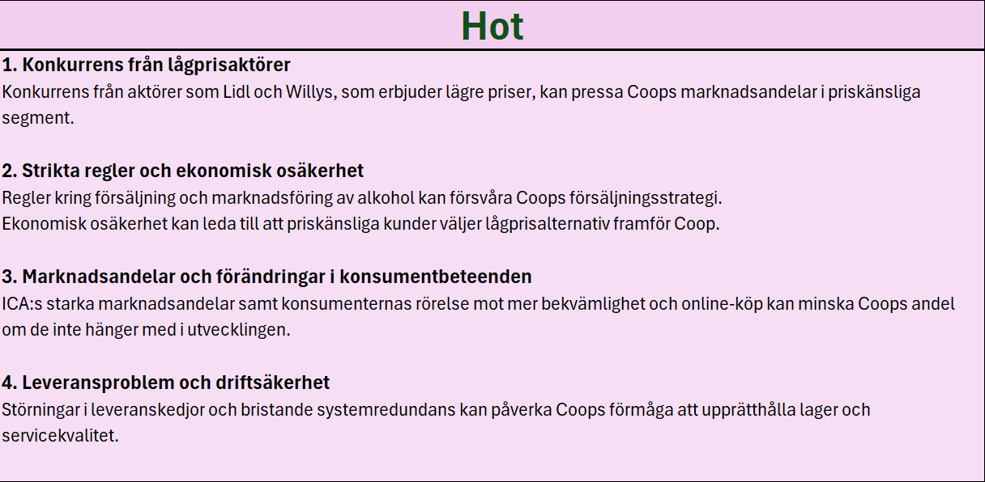

Slide 8
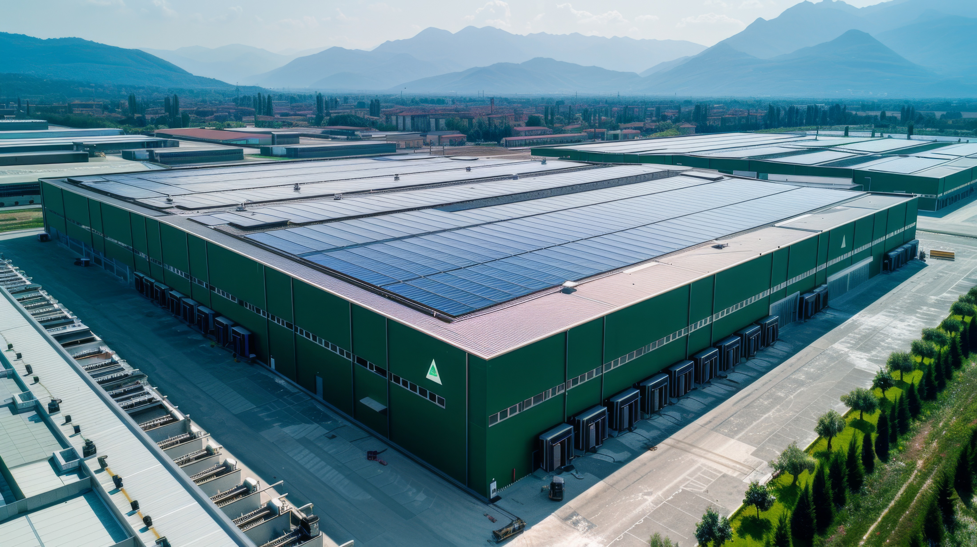
Coop behöver ta marknadsandelar från sina konkurrenter, till sin hjälp har man ett av Europas största automatiserade centrallager i Eskilstuna.

Slide 9

Strategianalys
1. Optimering av Lager och Varuflöde
Mål: Optimera det automatiserade varuflödet med AI.
Strategier:
Använd AI för att optimera varuflödet och säkerställa att kunderna får rätt vara på rätt plats och tid. Målet är att ingen beställning ska ta mer än en dag att leverera.
Implementera en hållbarhetsstrategi som innebär att förändringar rullas ut successivt för att hålla nere kostnader och skydda vinstmarginalen. Ett kostnadstak baserat på en procentsats av totala vinsten kan vara ett alternativ.
Centrallager ska hålla en buffert av alkoholprodukter som har högt säljtryck under högtider för att säkerställa tillgänglighet i butikerna och locka kunder som söker specifika produkter.
Fyllnadsgraden för alkohol i butikerna ska vara minst 98 % för att undvika att kunder går till konkurrenter. Genom att visa att Coop alltid har välfyllda hyllor kan kundlojaliteten öka.

Slide 10

2. Leveranslösningar
Mål: Diversifiera leveransalternativen för att möta kundernas behov.
Strategier:
Utveckla leveransalternativ som inkluderar leverans till dörren, paketboxar samt drönarleveranser till avlägsna områden. Prissättningen för dessa alternativ måste vara attraktiv för kunderna.
Använd medlemsförmåner som rabatter på drönarleveranser samt en gratis leverans efter var femte beställning för att bygga kundlojalitet och uppmuntra återkommande köp.

Slide 11
3. Expansion efter Monopolets Upphörande
Mål: Etablera Coop som en ledande aktör på alkoholmarknaden efter monopolets upphörande.
Strategier:
Utnyttja Coops starka varumärke och lojala kundbas för att snabbt etablera alkoholsortimentet.
Använd Coops breda distributionsnätverk för att erbjuda alkoholprodukter på många ställen, vilket ger en konkurrensfördel.
Kombinera erbjudandet av alkohol och andra dagligvaror för att ge kunderna bekvämligheten att handla allt på ett ställe.
Fokusera på hållbart producerade alkoholprodukter för att differentiera utbudet och attrahera miljömedvetna kunder.
Utbilda personalen i hantering och försäljning av alkohol, inklusive kunskap om lagar och säkerhet, för att hantera de utmaningar som kommer med alkoholförsäljning.
Samarbeta med lokala producenter för att skapa ett attraktivt och differentierat sortiment som inkluderar ekologiskt vin och hantverksöl, samt utveckla premium- och nischsegment för att locka nya kundgrupper.
Använd Business Intelligence (BI) och dataanalys för att analysera konsumentbeteenden och bättre förutsäga efterfrågan på alkoholprodukter.
Anpassa marknadsföringsstrategier för att följa de strikta regler som gäller för alkoholmarknadsföring och försäljning, samt arbeta proaktivt för att motverka negativ kundreaktion från befintliga kunder som kan motsätta sig alkoholförsäljning.
Planera för eventuella skattehöjningar och regulatoriska förändringar som kan påverka lönsamheten.

Slide 12
4. Utveckling av Kunderbjudandet
Mål: Förbättra och utveckla kunderbjudandet för att öka kundlojalitet och attrahera nya målgrupper.
Strategier:
Satsa på digital personalisering i Coops app genom att erbjuda personaliserade erbjudanden baserade på kundens tidigare köpbeteende.
Använd digital marknadsföring och öka Coops närvaro på sociala medier för att attrahera yngre konsumenter, eftersom nuvarande kundbas har en högre medelålder.
Starta en mat- och alkoholprenumeration där kunden får passande drycker till sina matvaror, vilket kan skapa mervärde och öka kundlojaliteten.
Placera ut passande drycker i butik vid relaterade matvaror, exempelvis starköl vid snacks och rödvin vid nötkött, för att uppmuntra impulsköp och höja den genomsnittliga orderstorleken.
5. Övergripande Strategi
Mål: Etablera Coop som en ledande aktör inom alkoholförsäljning genom hållbara och attraktiva erbjudanden.
Strategier:
Inled samarbeten med svenska vinproducenter, hantverksbryggerier och spritdestillerier för att skapa ett exklusivt sortiment av ekologiska och hållbara drycker.
Fokusera på hållbara förpackningar och ett brett sortiment av ekologiska produkter för att stärka Coops hållbarhetsprofil.
Marknadsför både budgetprodukter och premiumalternativ för att attrahera ett brett kundsegment som inkluderar både prismedvetna och produktmedvetna konsumenter.
Erbjud expressleveranser för alkoholhaltiga drycker för att ge kunderna snabb tillgång till produkterna.
Använd MedMera-programmet för att marknadsföra alkoholprodukter med poängbaserade rabatter, vilket stärker kundlojaliteten och uppmuntrar större beställningar.

Slide 13


6. BI-strategi
Mål: Använda data och Business Intelligence för att fatta informerade beslut och skapa konkurrensfördelar.
Strategier:
Genomföra kundanalyser för att förstå inköpsmönster och digitalt beteende på webben och i appar.
Genomföra marknads- och konkurrentanalyser för att kunna benchmarka mot både befintliga konkurrenter och nya nischaktörer i detta nya marknadssegment.
Implementera datadriven marknadsföring genom att utveckla en algoritm som kan köpa annonsering på webben med dynamisk budgivning beroende på förväntad ROI.
Utveckla en rekommendationsalgoritm som tar hänsyn till vilka livsmedel som köps och uppfyller lagstiftningen för alkoholreklam.
Anpassa befintliga system för insamling, analys och lagerhantering för att möta behoven inom alkoholförsäljning.
Använda agila metoder för systemutveckling eftersom detta är ett pilotprojekt för ett nytt segment, vilket möjliggör snabb anpassning till förändringar och en snabb ökning av marknadsandelar.

Slide 14
Kravinsamling etc

Slide 15
Gruppens arbete
Vi har t.ex. delat upp varje steg i varsin del och samlat in och sammanställt

Slide 16
Strategi
Kund & Sortiment
Digitala verktyg
Hållbarhet
Kunden styr sortimentet
Våra kampanjer ska inspirera
Vår app – ett nytt sätt att handla
Automatiserade lagersystem
AI genom allt vi gör
Moderna rapportverktyg
Ekologiska varor fortsätter att driva vår utveckling framåt
Klimatneutrala transporter 2030
Solenergi för klimatet

Slide 17
Kund & Sortiment
Kunden styr sortimentet
Vi gör kundundersökningar och samlar in köpdata för att möta kundens behov och efterfrågan
Våra kampanjer ska inspirera
Vi följer sociala medier, högtider och lokala trender för att ha relevanta och roliga kampanjer som kunderna känner samhörighet till med ett erbjudande som är attraktivt jämfört med våra konkurrenter
Vår app – ett nytt sätt att handla
I vår app nya moderna app erbjuder vi förutom rabatter och medlemsförmåner även tips på recept både mat & dryck. Vi ger kunderna möjlighet att kunna spara sina favoritvaror för överblickssaldo. För vårt alkoholhaltiga sortiment finns där även möjlighet att recensera varor och tipsa om maträtter som passar bra till den specifika drycken.

Slide 18
Digitala Verktyg
Automatiserade lagersystem
Vårt nya centrallager tar hjälp av AI för att bli ännu bättre. Kunderna ska kunna se saldon och information gällande varor direkt när dom letar efter det.
AI genom allt vi gör
Vi etablerar AI igenom hela företaget och gör arbetsuppgifter och beslutsfattning mer effektivt och vi optimerar våra verktyg för att ge kunderna ännu snabbare information för det dom letar efter.
Moderna rapportverktyg
Varje avdelning ska kunna ha all data dom behöver för att kunna maximera sin vinst. Vårt datadrivna beslutstagande ska genomsyra hela verksamheten

